Slide 1

Insane Sounds
©Michael Kogler

Slide 2

Technologien
Visual Studio Code
HTML, CSS, JavaScript
Github
Firebase

Slide 3
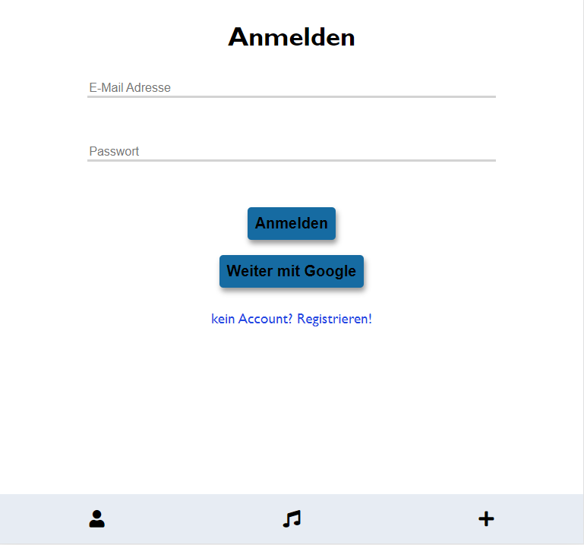

Slide 4
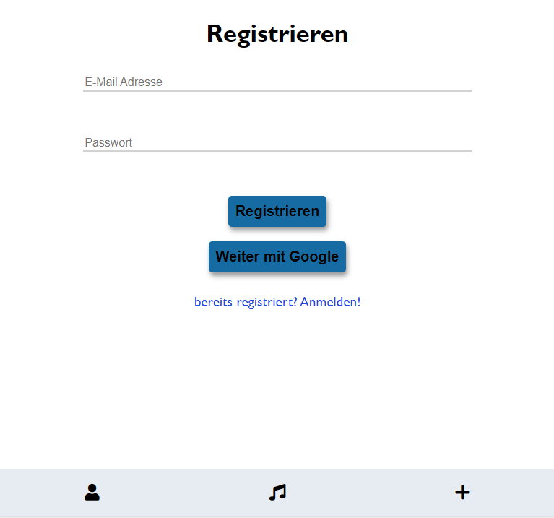

Slide 5
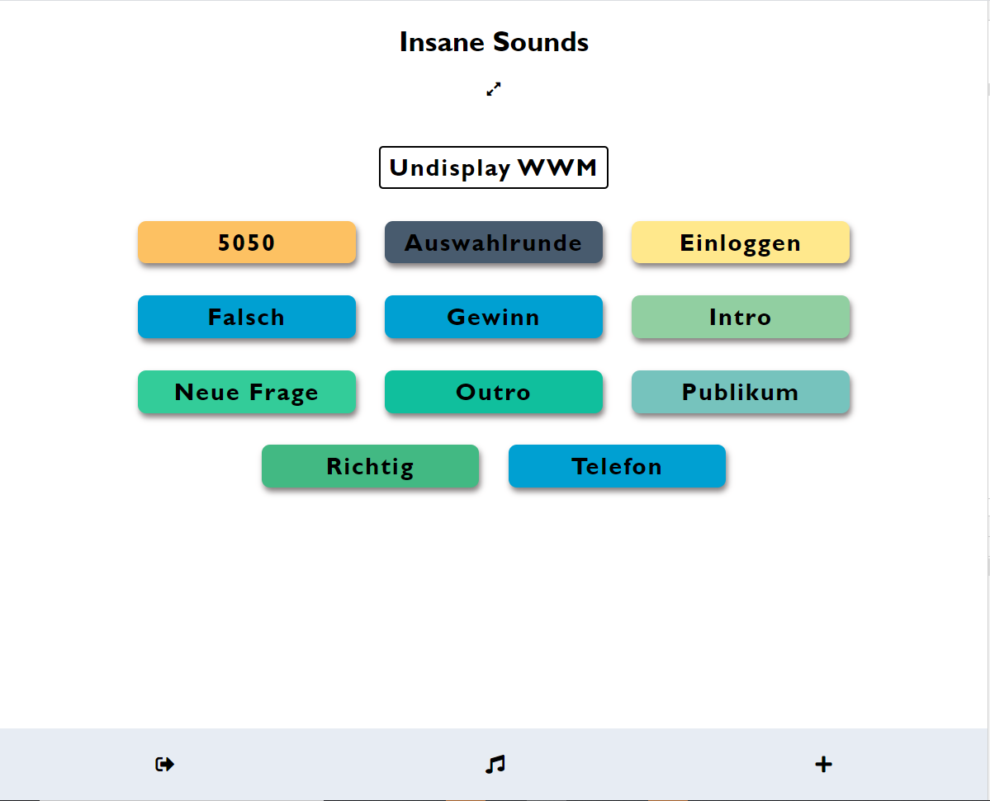

Slide 6
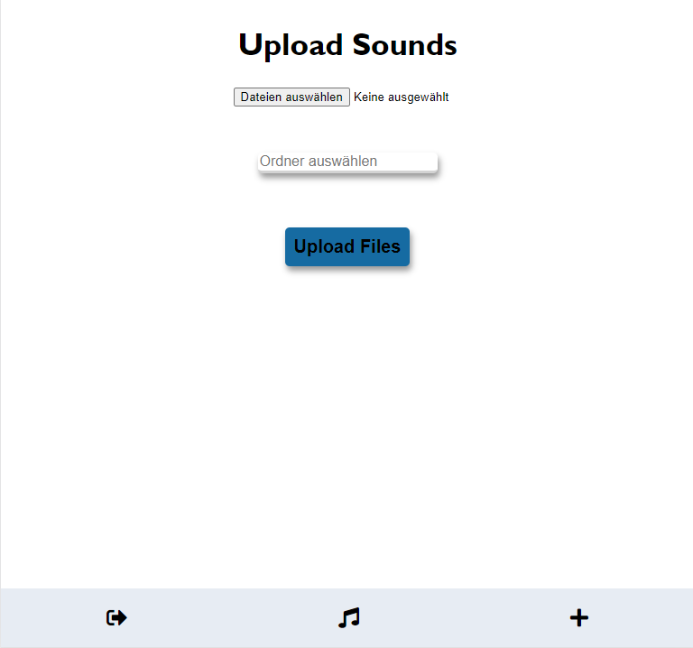

Slide 7
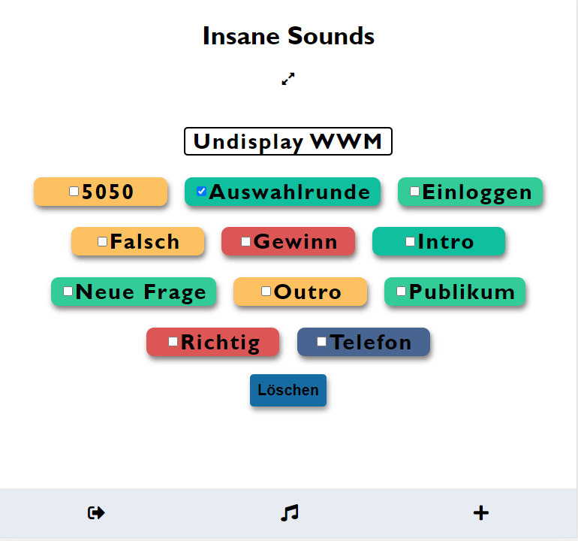

Slide 8
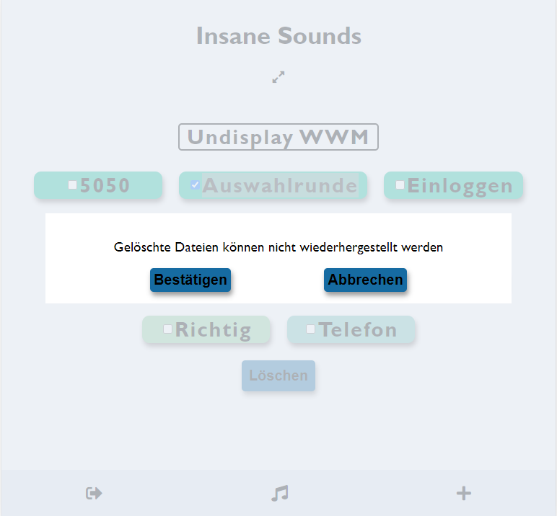

Slide 9
Wir brauchen Sounds
Bitte sendet uns eure funny Sounds an uns!

